Slide 1

SCU LawTech
Class #02

Slide 2
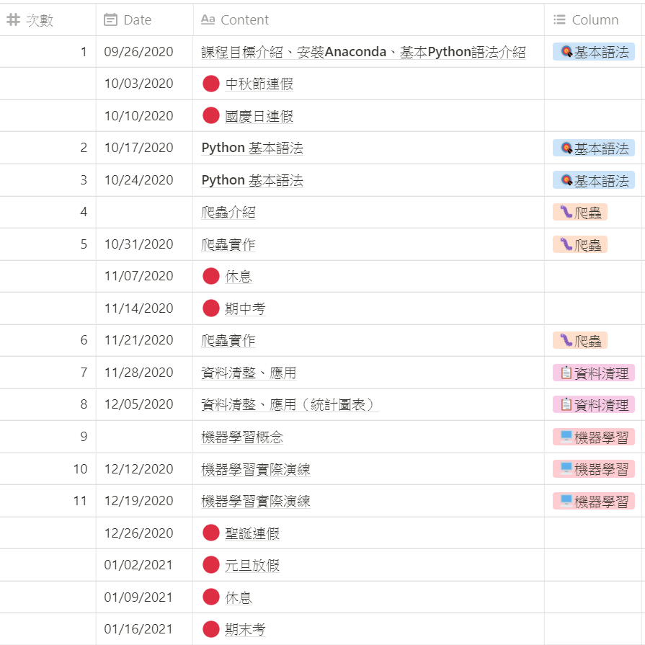

Slide 3

Content
簡單回顧
今日課程
作業

Slide 4
簡單回顧

Slide 5
變數
變數名稱只能包括：大小寫字母、中文、數字、底線
命名時請避開「系統保留字」或「函數名稱」
物件包含三個要素
ID
Type
Value
唯一識別
物件型態
物件的值

Slide 6

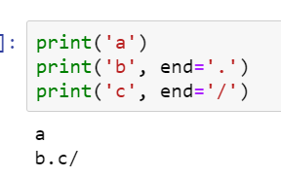
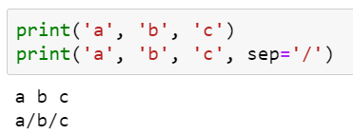
print( )

Slide 7
資料型態
數值型態：int、float
字串型態：string
邏輯型態：bool
容器型態：list、dict、set

Slide 8
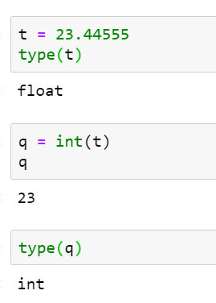
型態轉換
int( )：轉為整數
float( )：轉為浮點數
str( )：轉為字串

Slide 9

eval( )
計算字串中有效的表達式，並返回結果
將字串轉成相對應的型態
將被轉換為字串的變數，反轉回變數

Slide 10
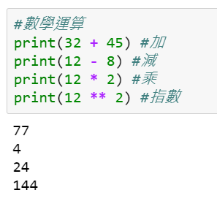
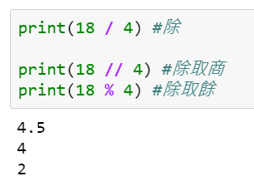
數值型態 - 運算符
取商數時，在負值要小心!!

Slide 11
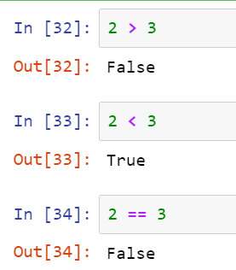
數值型態 – 比大小
大小比較：== 、 > 、<、>=、<=、!=

Slide 12
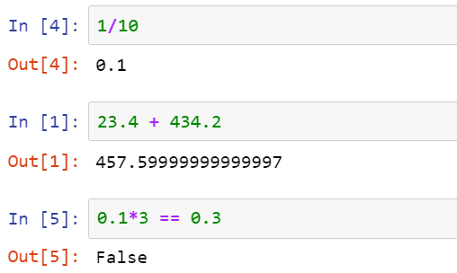
浮點數的精確度問題
電腦是二進位制
實數的無限精度跟有限記憶體之間的矛盾
一般來說，不建議直接進行比較

Slide 13
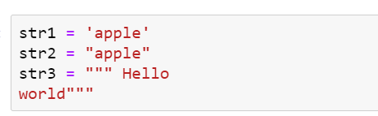
字串型態
可以是「單引號」、「雙引號」或是「三個雙引號」

Slide 14
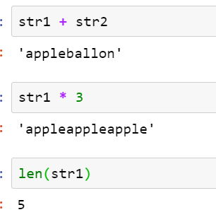
字串型態

Slide 15
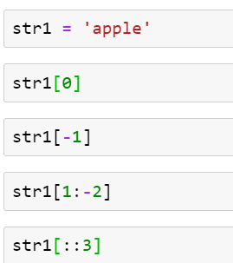
字串型態
找位置（index）相關的，皆使用 [ ]
Index 從 0 開始，取頭不取尾
0
1
2
3
4
apple

Slide 16
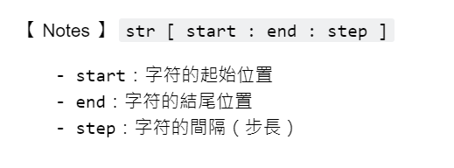
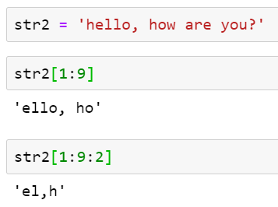
字串型態

Slide 17
今日課程

Slide 18
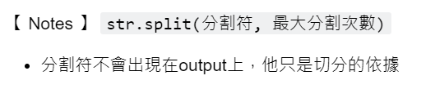
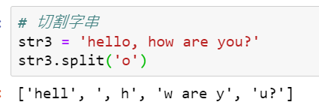
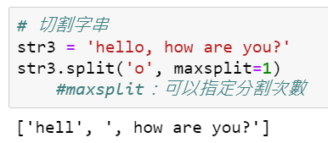
字串型態

Slide 19

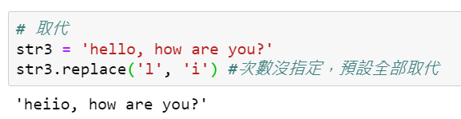
字串型態

Slide 20
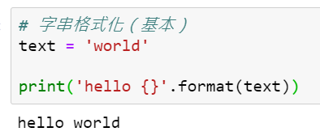
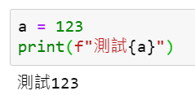
字串型態
字串格式化：把字串中的變數替換成變數值
str.format( )
f-string

Slide 21
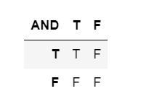
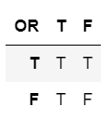


邏輯型態
邏輯運算符：is、not、and、or

Slide 22
邏輯型態
運算子的優先順序
分類 | 運算子
次方 | **
乘法 | *、/、//、%
加減 | +、-
關係（大小） | ==、!=、<、＞、＞＝、＜＝
邏輯 | not
邏輯 | and
邏輯 | or

Slide 23
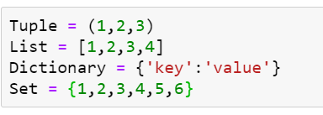
容器型態
小括號：tuple（元組）
中括號：list（列表、串列）
大括號：dict（字典） set（集合）

Slide 24

容器型態 - tuple
可放不同型態
不可變動
有序

Slide 25
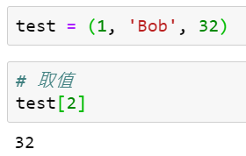

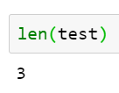

容器型態 - tuple

Slide 26
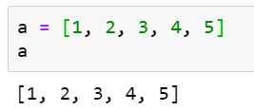
容器型態 - list
可放不同型態
可以變動
有序

Slide 27
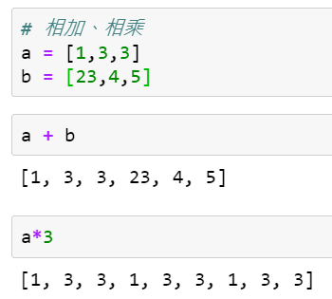
容器型態 - list

Slide 28

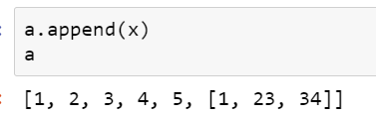
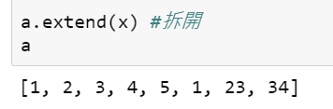
容器型態 - list
在最後面增加元素

Slide 29
練習
請用 3 種不同的方法，生成一個 [1,2,"Bob", [1,2]]

Slide 30
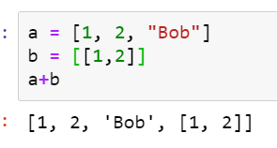
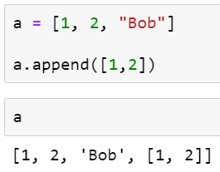
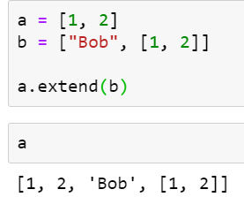
練習
請用 3 種不同的方法，生成一個 [1,2,"Bob", [1,2]]

Slide 31

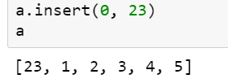
容器型態 - list
指定位置插入

Slide 32
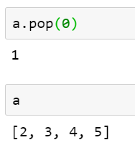

容器型態 - list
提取：取出，並在 list 中將他刪除
預設，從最尾端

Slide 33

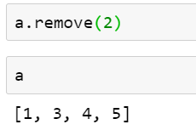
容器型態 - list
刪除，遇到的第一筆

Slide 34


容器型態 - list
找出 x 的第一個 index（位置）

Slide 35


容器型態 - list
找出 x 的第一個 index（位置）

Slide 36
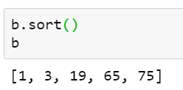

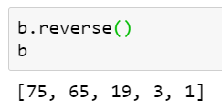

容器型態 - list
排序

Slide 37

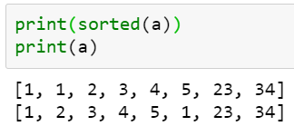
Python 內建排序
不會動到原始資料

Slide 38
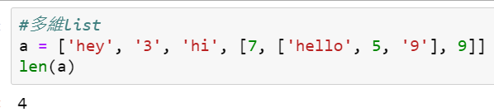

容器型態 - list
多維 list

Slide 39
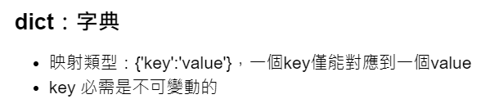
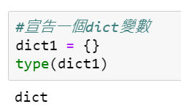
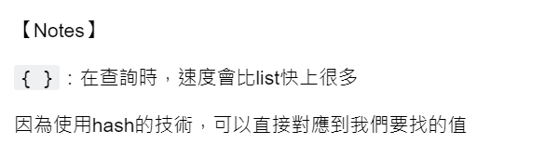
容器型態 - dict

Slide 40
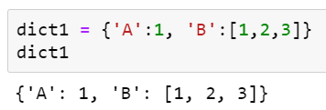
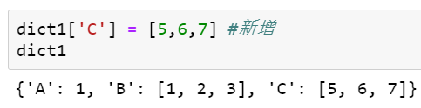
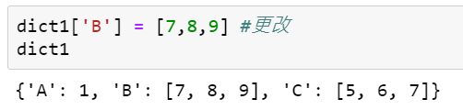
容器型態 - dict

Slide 41
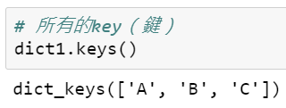
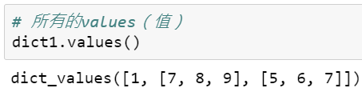
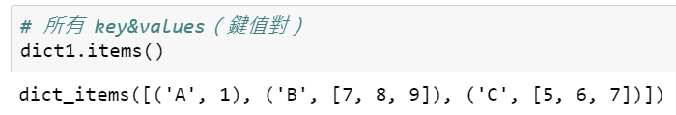
容器型態 - dict

Slide 42
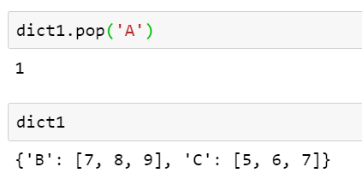
容器型態 - dict
刪除：指定 key 刪除，其相對應的 value 也會隨之刪除

Slide 43
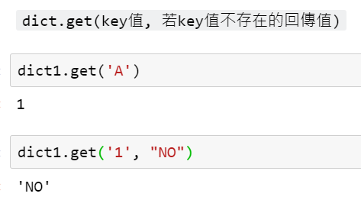

容器型態 - dict
判斷 key 是否存在

Slide 44
list v.s. dict
list
查詢跟插入的時間會隨著元素的增加而增加
佔用空間小，浪費的記憶體少
dict
查詢跟插入的速度快，不會隨著 key 增加而變慢
需要佔用大量的記憶體
若直接對 dict 做操作，操作對象是 key

Slide 45

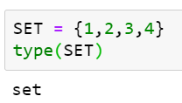
容器型態 - set
集合，無序、不重複的元素集
像是只有 key 的 dict

Slide 46




容器型態 - set

Slide 47



容器型態 - set

